Slide 1
ADS对核数据的需求
2022 年 CSNS 反角白光中子源（第六届）用户研讨会
陈志强
中科院近代物理研究所
2022年8月20日

Slide 2
报告内容
ADS基本原理
ADS对核数据的需求
近物所ADS核数据研究概况

Slide 3
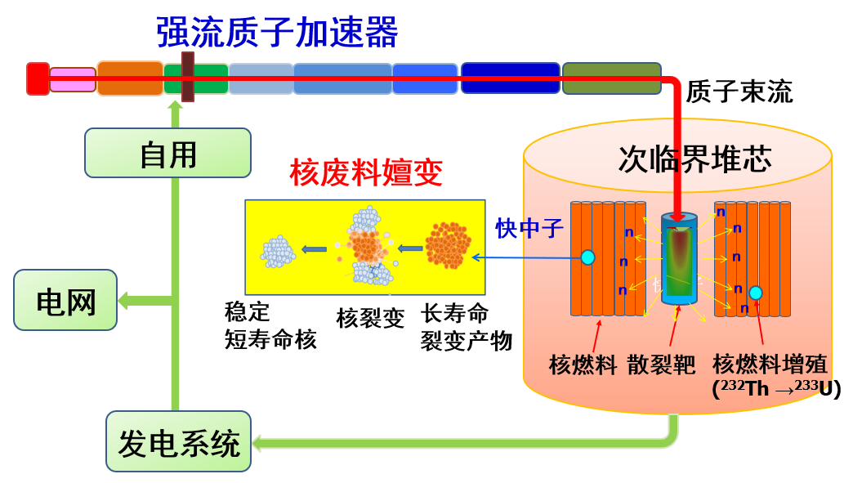
ADS基本原理
强流质子加速器提供的GeV能量质子束流，轰击重金属散裂靶发生散裂反应，产生高通量广谱中子，驱动次临界堆芯运行，进行核废料嬗变及核燃料增殖。

Slide 4
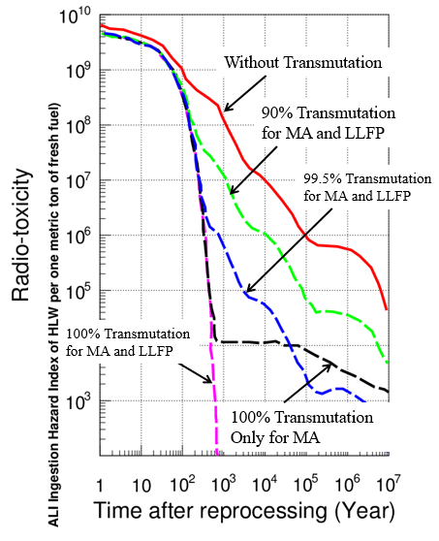
高放核废料嬗变
放射性毒性随时间的演化
高放废物的深地质处置将需要超过10万年；
ADS具有强大的嬗变能力、良好的中子经济性、优越的系统安全性；
ADS嬗变的主要任务是焚烧具有长寿命高毒性的次锕系核素(MA)和长寿命裂变产物(LLFP)；
ADS能够将长寿命（>万年）高放核废料嬗变成短寿命（几百年）核废料，并减小体积（1/1000）。

Slide 5
ADS对核数据的需求
核数据对于ADS概念和系统设计具有重要的意义。

Slide 6
ADS系统设计相关粒子输运蒙特卡洛模拟程序

Slide 7
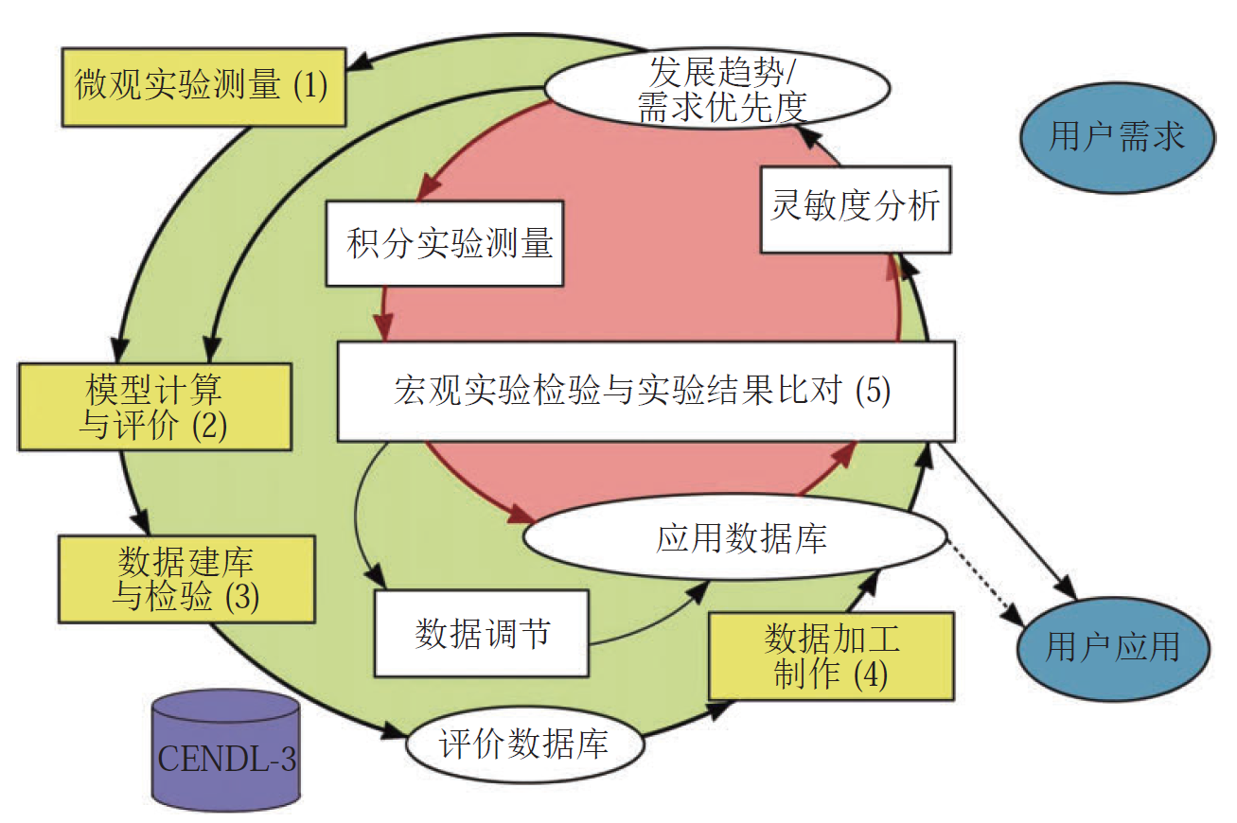
核数据产生过程示意图
葛智刚, 陈永静，核数据研究及应用的进展与展望《原子核物理评论》第 37 卷 第 3 期2020年

Slide 8
国际上主要的评价数据库
列表给出了国际上主要的评价数据库,由于低于20MeV的实验数据较多，评价数据库得到广泛发展，具有较高的精度。对于ADS，需要高达GeV能量的高能数据。
数据库 | 国家 | 发布时间 | 主要特点
CENDL-3.2 | 中国 | 2020.6.12 | 中子能量<20MeV
ENDF/B-VIII.0 | 美国 | 2018.2.2 | 中子、质子能量<150MeV
JEFF-3.3 | 欧洲 | 2017.11.20 | 中子能量<200MeV
JENDL-5.0 | 日本 | 2021.12.27 | 中子能量<200MeV
ADS-2.0 | IAEA | 2008.12 | U-232,Np-237,Np-239,Cm-242,Cm-247取自JENDL,W-180,W-182,W-183,W-184,W-186IAEA自己评价，其它的取自ENDF/B-VII.0

Slide 9
ADS对核数据的需求：基础核数据
ADS所需的基础核数据主要包括：
能量高达GeV量级的质子、中子及轻带电粒子诱发核反应；
出射中子、伽玛、轻带电粒子、中等质量碎片、裂变碎片、余核等测量；
总截面、双微分截面、弹性散射截面、俘获截面、裂变截面、能谱、产额、空间分布等物理量。
分类 | 主要核素或元素
靶材料 | Pb, Bi, W, Fe, Ni, U, Zr, Sn ,Ta, Al
Po 产物 | ²⁰⁹Bi(p,xn) ^{207,208,209}Po, Pb (α,x) ^{207,208,209}Po, ²⁰⁹Bi(n,γ)²¹⁰Bi →²¹⁰Po
次锕系核素（MA） | ²³⁷Np, ²³⁸Np, ²⁴¹Am, ^{242m}Am, ²⁴²Am, ²⁴³Am, ²⁴²Cm, ²⁴³Cm, ²⁴⁴Cm, ²⁴⁵Cm, ²⁴⁶Cm, ²⁴⁸Cm
长寿命裂变产物（LLFP) | ⁷⁹Se, ⁹³Zr, ⁹⁹Tc, ¹⁰⁷Pd, ¹²⁶Sn, ¹²⁹I, ¹³⁵Cs
核燃料组件 | ²³⁸U, ²³⁵U, ²³⁹Pu, ²³⁸Pu, ^{14,15}N, O, F, Cl
Th-U循环 | ²³²Th, ²³¹Pa, ²³²Pa, ²³³Pa, ²³³U, ²³⁴U
结构材料 | Zn, Cu, Ni, Co, Fe, Mn, Cr, Ti, Ca, Ar, Al, Mg, Na, O, N, C, B, Be, He, T
屏蔽材料 | C，N，O, Si, P, Ca, Ti, Fe

Slide 10
ADS对核数据的需求：基础核数据
ADS所需的基础核数据分类：
质子与散裂靶材料反应（散裂反应、裂变反应等）总截面和微分截面；
中子、伽马在散裂靶、次临界堆和结构材料等重要材料中的输运；
次锕系核素(MA)、长寿命裂变产物(LLFP)等相关的嬗变反应：（a)中能质子、中子和轻带电粒子诱发反应；（b)快中子诱发反应；（c)热中子诱发反应。
核内级联反应过程中能中子、轻带电粒子、重离子等诱发反应产生气体产物截面；
ADS相关材料的散裂反应产物产额、感生放射性产物截面；
次临界堆芯运行MA和LLFP产额、嬗变截面；
其它基础核数据：核子-核子截面、能级参数、裂变位垒高度、核子密度分布、核半径、质量等等。

Slide 11
ADS对核数据的需求：强流质子加速器辐射防护相关计算
加速器运行时瞬发、缓发源项计算与分析。

Slide 12
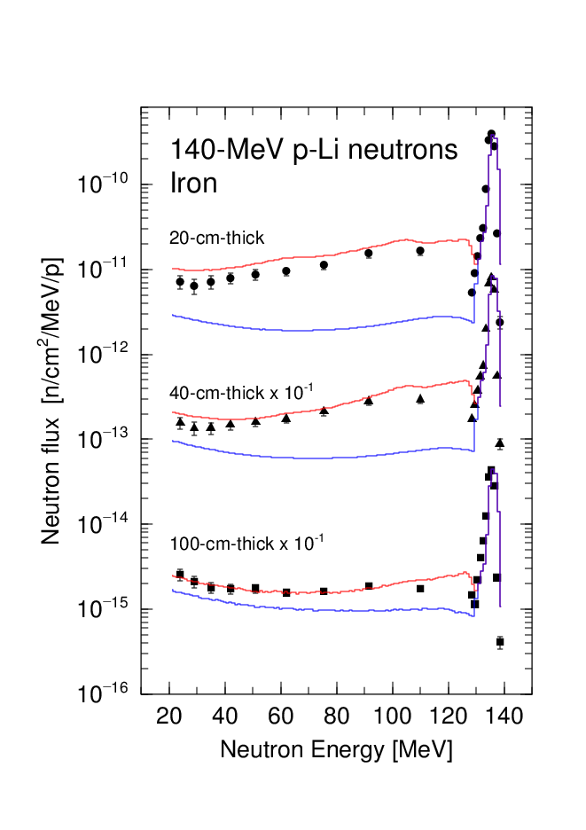
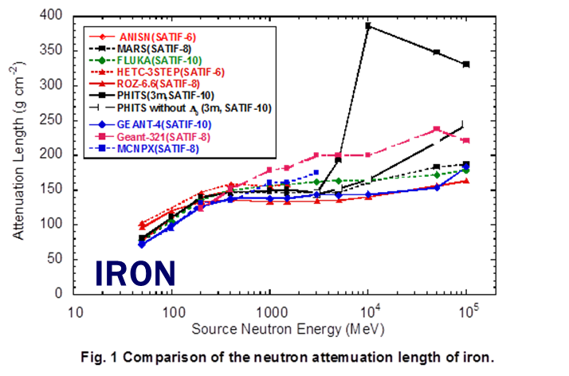
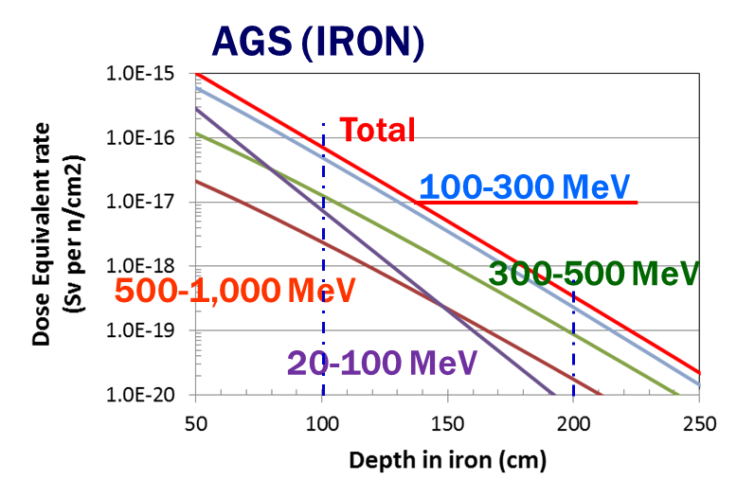
ADS对核数据的需求：辐射屏蔽相关计算
高能中子在关键屏蔽材料中的输运
中子穿透不同厚度铁的泄露中子能谱
不同能量中子在铁中的衰减长度
中子剂量随铁的深度衰减变化
Norihiro Matsuda, et al., Benchmark calculation of the PHITS code for neutron attenuation in iron and concrete on shielding experiments at proton accelerator facilities, SATIF-13

Slide 13
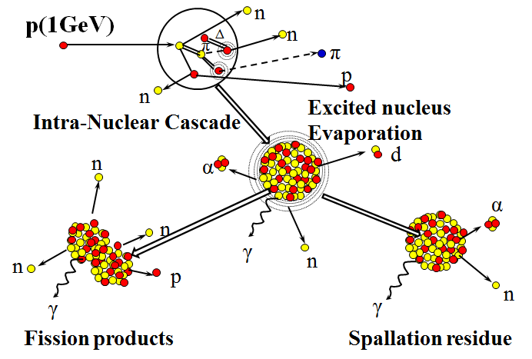
ADS对核数据的需求：散裂靶相关核数据
高能质子与重金属散裂靶发生散裂反应产生大量中子，同时产生轻带电粒子、中等质量碎片、裂变产物及其它余核产物；
中子、伽马在散裂靶和结构材料中的输运；
核内级联反应过程中子、轻带电粒子、重离子等诱发反应产生气体产物截面、材料损伤截面等；
散裂反应主要实验数据：
薄靶
中子及轻带电粒子双微分截面
中子多重性
轻带电粒子及中等质量碎片
裂变产物及余核产生截面
厚靶
中子产额
泄露中子能谱分布
能量沉积
反应率

Slide 14
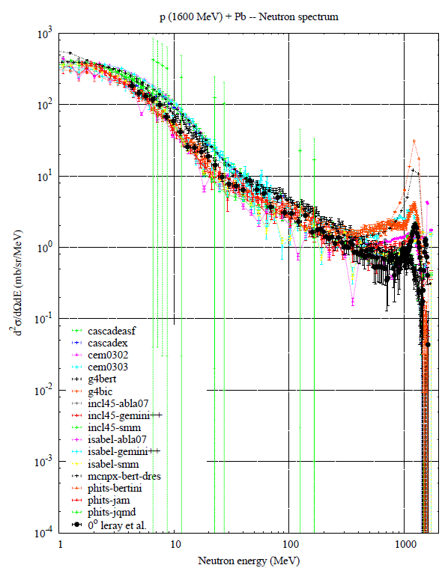
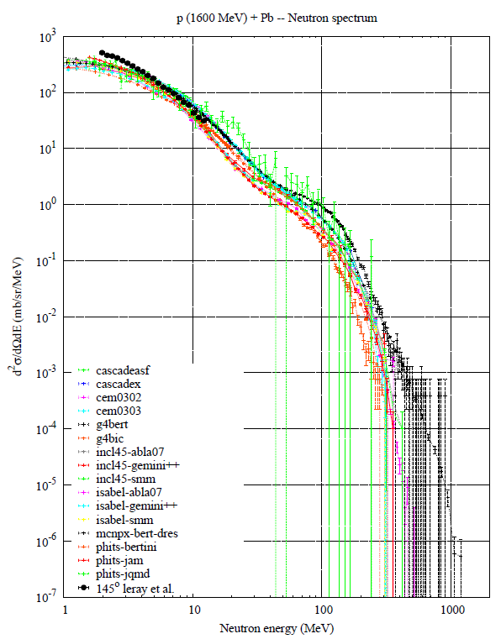
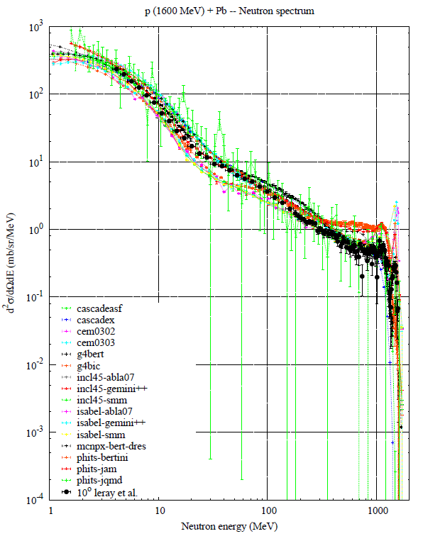
ADS对核数据的需求：散裂靶相关核数据
高能质子与重金属散裂靶反应出射中子双微分截面，不同散裂反应理论模型存在差异。
1.6GeV p+Pb
0°
10°
145°
From IAEA website

Slide 15
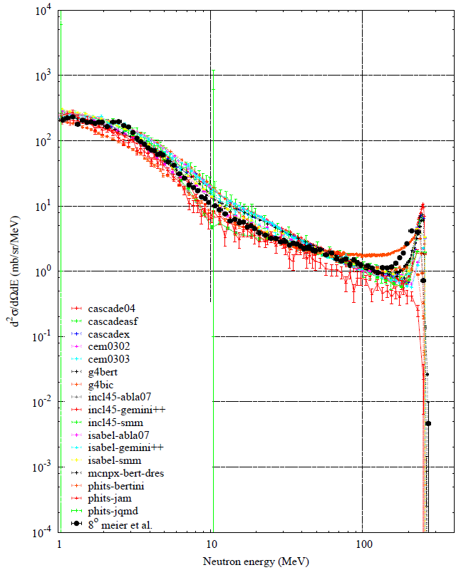
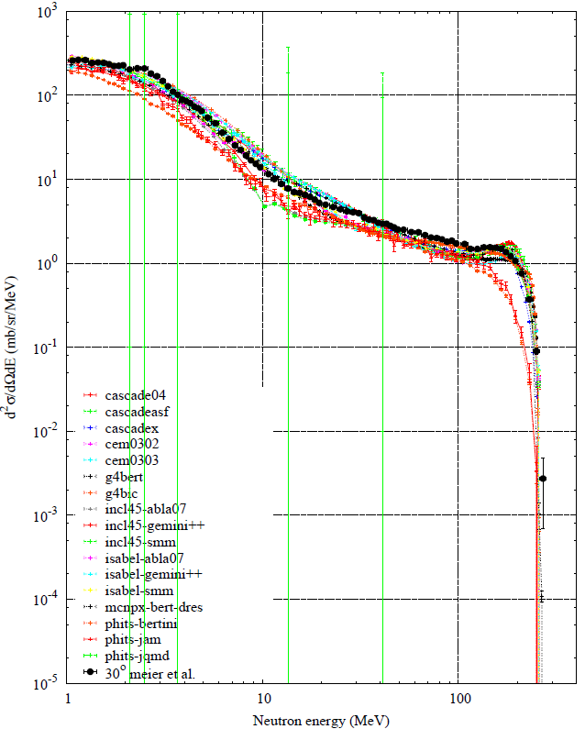
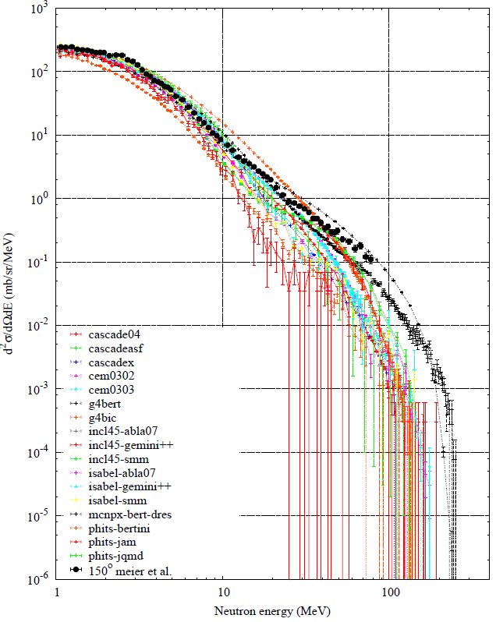
ADS对核数据的需求：散裂靶相关核数据
256MeV质子轰击铅靶出射中子双微分截面，不同模型计算结果差异更大。
8°
30°
150°
From IAEA website

Slide 16
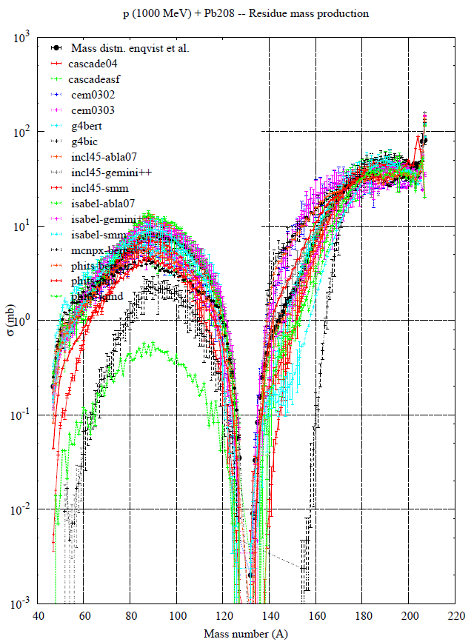
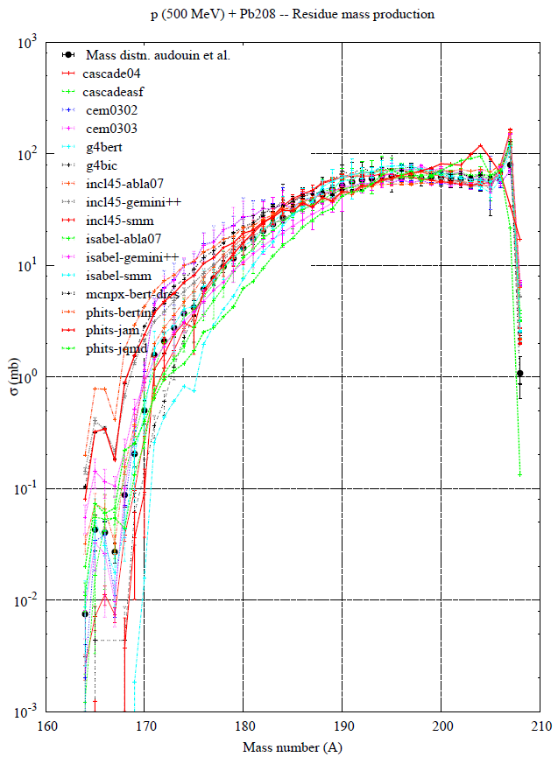
ADS对核数据的需求：散裂靶相关核数据
质子轰击铅靶散裂反应产物质量分布，不同模型间存在很大差异。
1GeVp+Pb
500MeVp+Pb
From IAEA website

Slide 17
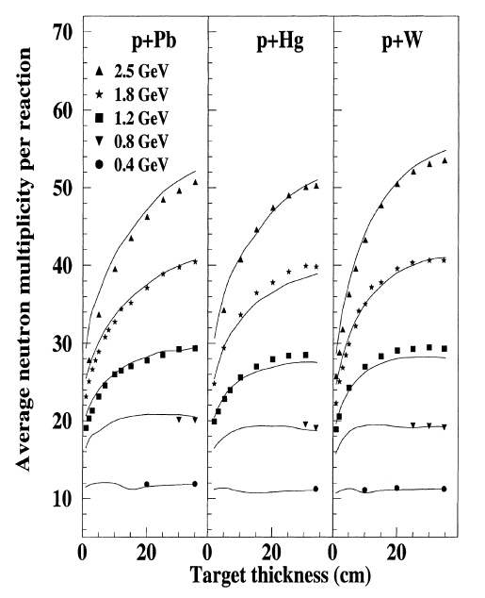
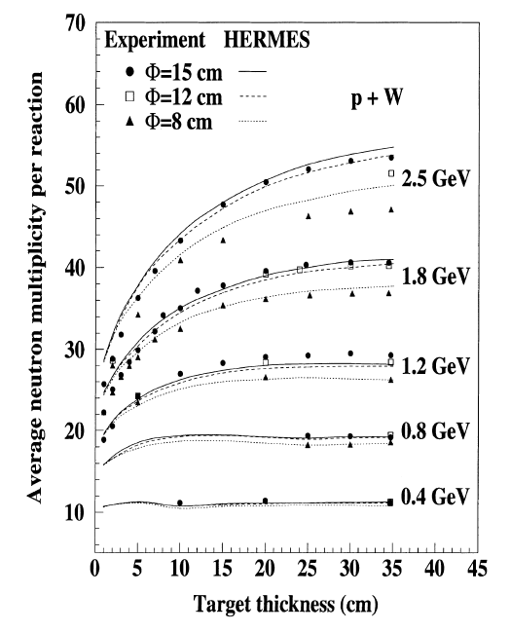
ADS对核数据的需求：散裂靶相关核数据
质子轰击重金属靶出射中子产额随入射质子能量及靶参数变化
Nuclear Instruments and Methods in Physics Research B 170 (2000) 299±322

Slide 18
ADS对核数据的需求：核燃料循环相关核数据
Uranium cycle
β⁻
β⁻
²³⁸U + n → ²³⁹U → ²³⁹Np → ²³⁹Pu (fissile)
Thorium cycle
β⁻
β⁻
²³²Th + n → ²³³Th → ²³³Pa → ²³³U (fissile)
²³²U
²³³U
²³⁴U
²³⁵U
²³⁶U
²³⁷U
²³⁸U
²³¹Pa
²³²Pa
²³³Pa
²³⁴Pa
²³⁵Pa
β decay
Neutron
Capture
²³⁰Th
²³¹Th
²³²Th
²³³Th
²³⁴Th
Lower production of minor actinides
Thermal breeder possible, with low fissile inventory
Radiotoxicity and spent fuel， L. Tassan-Got-IPN Orsay Nuclear data and reactor physics

Slide 19
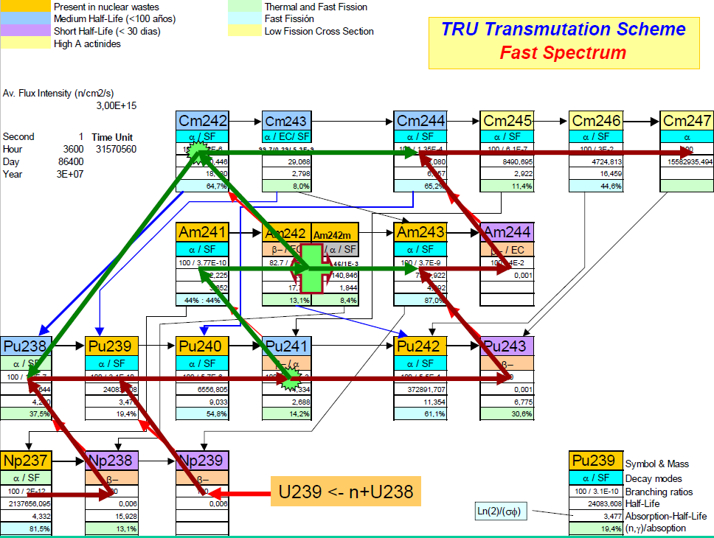
ADS对核数据的需求：嬗变相关核数据
n + ²³⁹Pu (24000 years) → ¹³⁴Cs (2 years)+ ¹⁰⁴Ru (estable) + 2 n + 200 MeV
n + ²⁴⁰Pu (6600 years) → ²⁴¹Pu (14 years)
n + ²⁴¹Pu (14 years) → ¹³⁴Xe (stable)+ ¹⁰⁵Rh (35 hours) + 3 n + 200 MeV
n+²⁴¹Am (432years) → ²⁴²Am (16 hours) [capture]
²⁴²Am (16 hours → ²⁴²Cm (163 days) [decay β-]
²⁴²Cm (163 days) → ²³⁸Pu (88 years) [decay α]
n + ²³⁸Pu (88 years) → ¹⁴²Ce (stable)+ ⁹⁵Zr (64 days) + 2 n + 200 MeV
Nuclear Waste Transmutation
Enrique M. Gonzalez
CIEMAT
European Physics Society: Nuclear Physics Board Valencia, May, 1st 2004

Slide 20
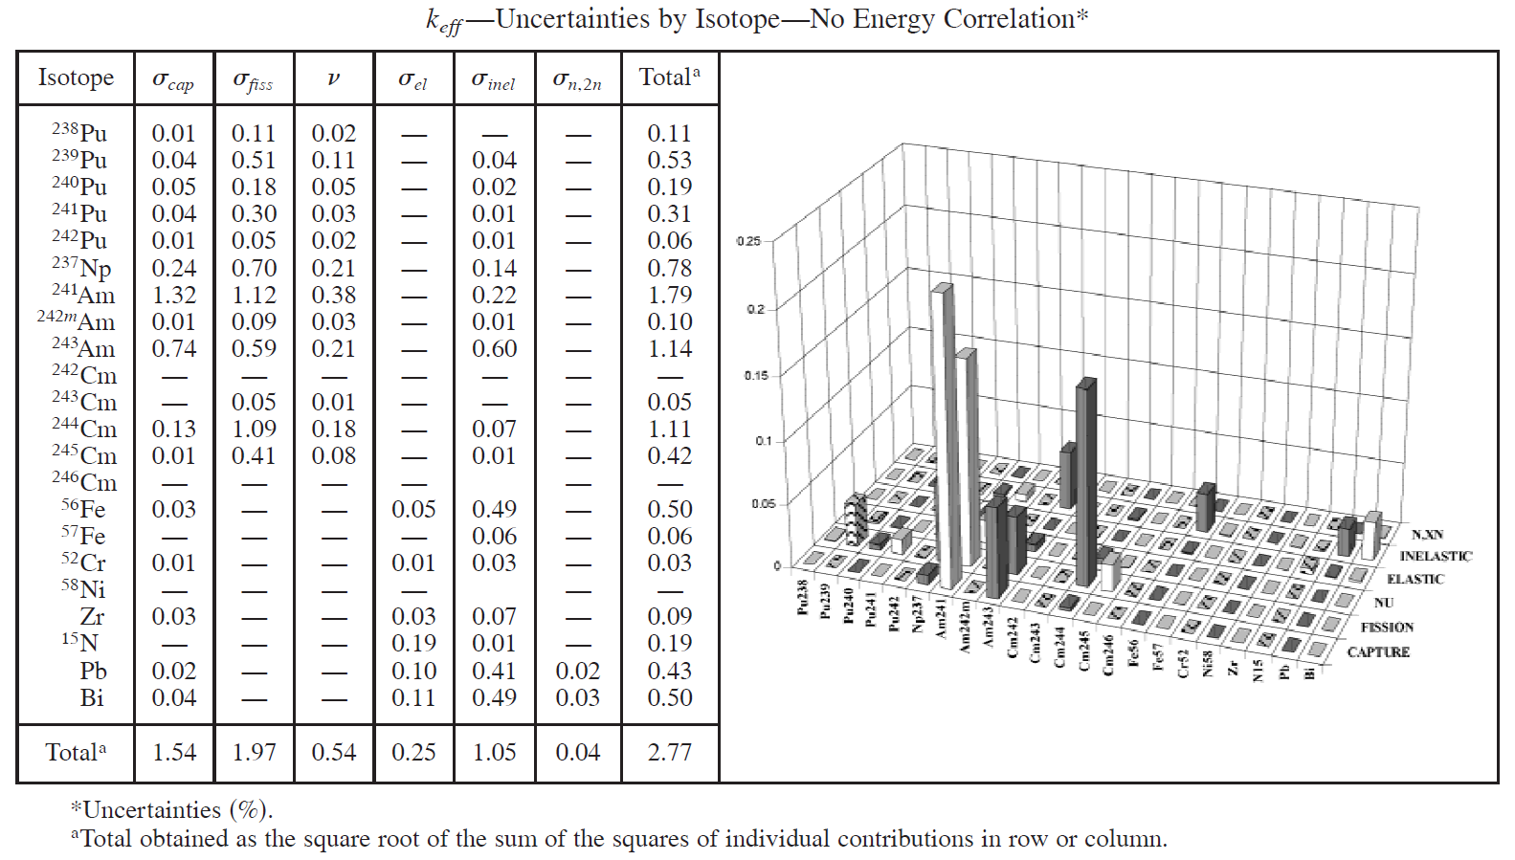
ADS嬗变系统中Keff灵敏度分析
文章分析了ADS嬗变系统中核数据不确定性对K_{eff}的影响，K_{eff}总的不确定性达到了2.77%,其中主要是錒系核素²⁴¹Am,²⁴³Am,²⁴⁴Cm^{,237}Np、结构材料Fe及靶材料Pb,Bi的中子截面数据不确定性导致。
G. Aliberti et al., Nucl.Sci.Eng:146,13-50(2004).

Slide 21
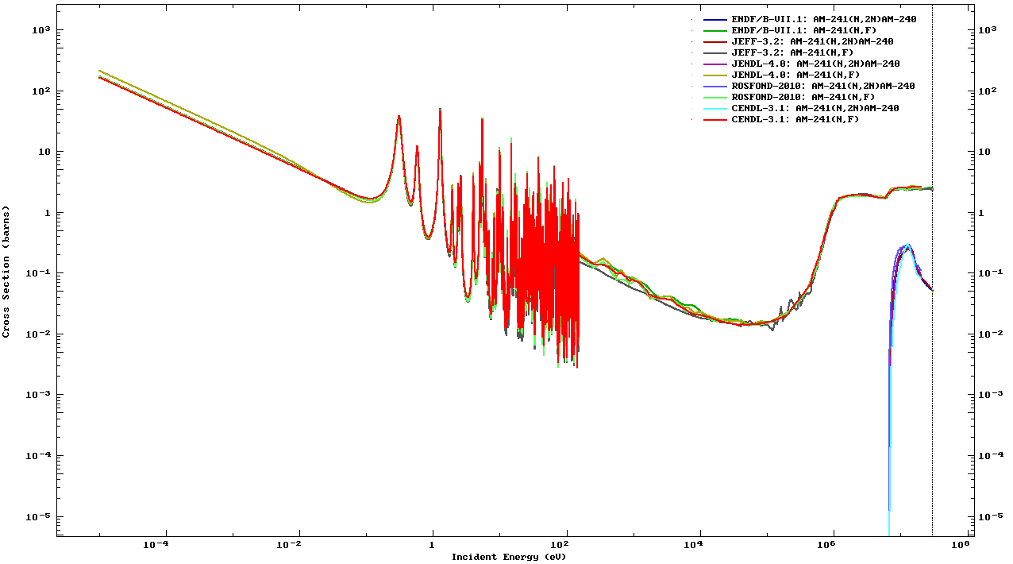
不同评价数据库²⁴¹Am(n,f)截面(只有n<20MeV有数据) (n,2n)是嬗变反应的重要反应道
²⁴¹Am(n,2n)

Slide 22
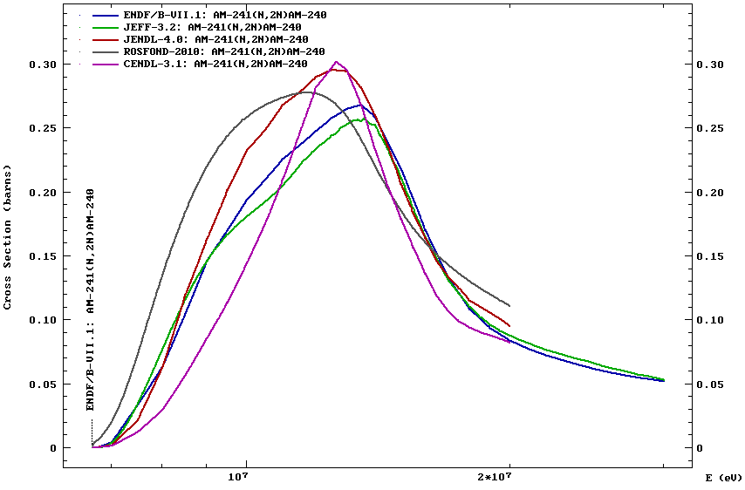
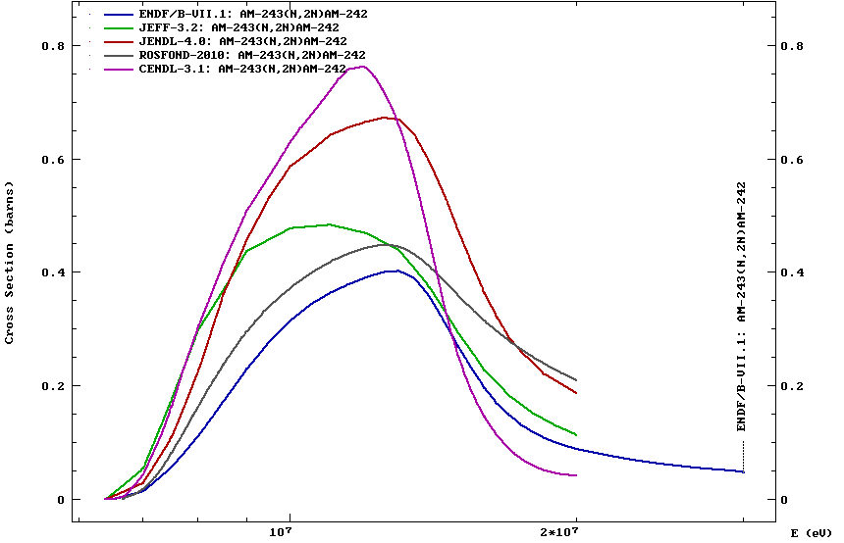
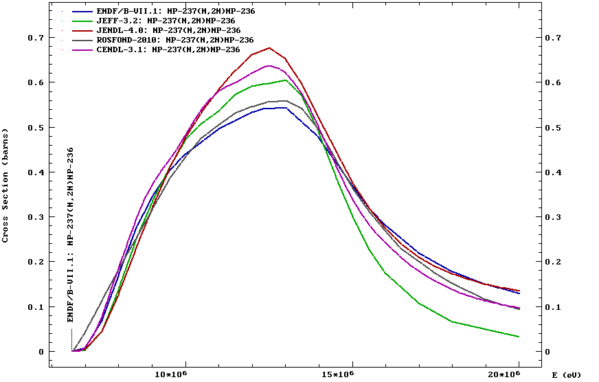
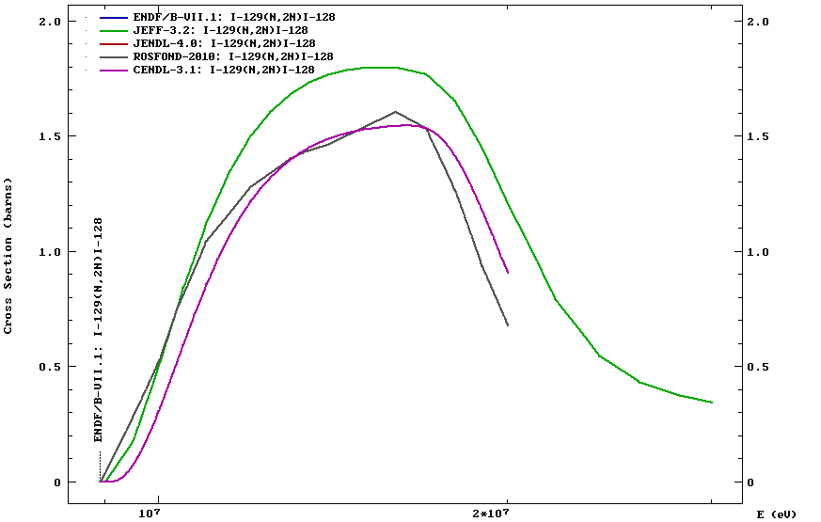
不同评价数据库MA和LLFP的(n,2n)截面差异很大
²⁴¹Am
²⁴³Am
²³⁷Np
¹²⁹I

Slide 23
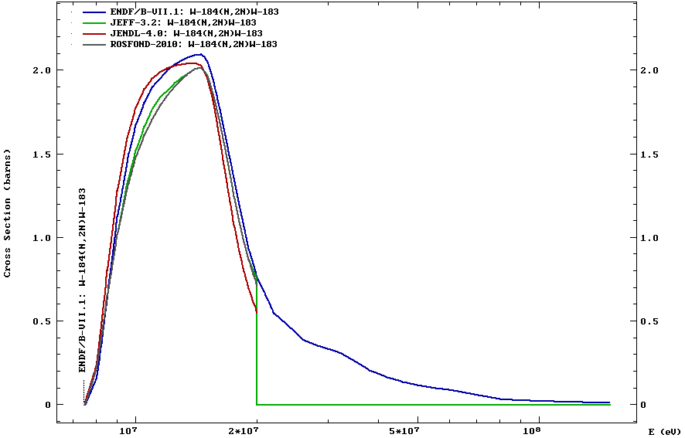
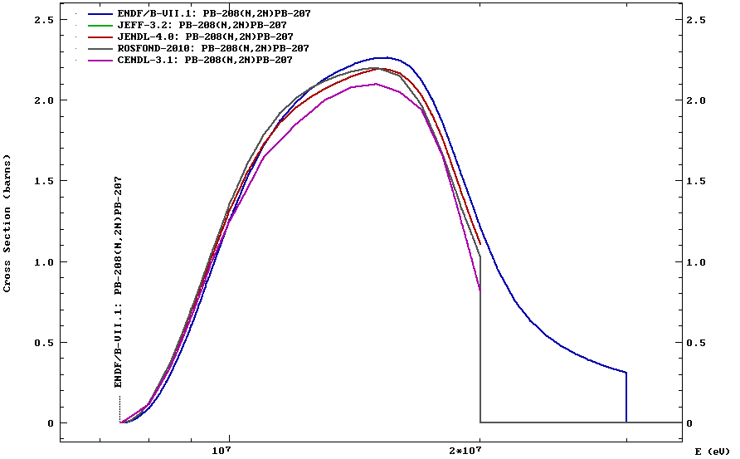
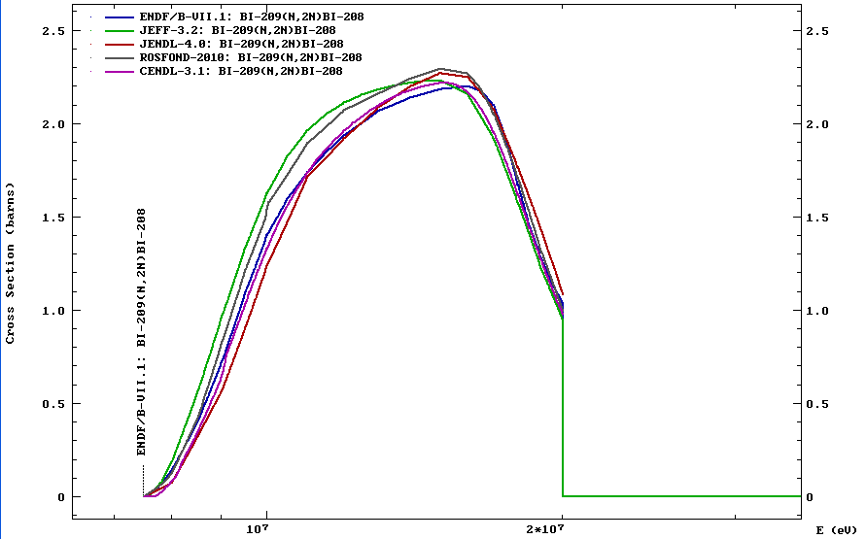
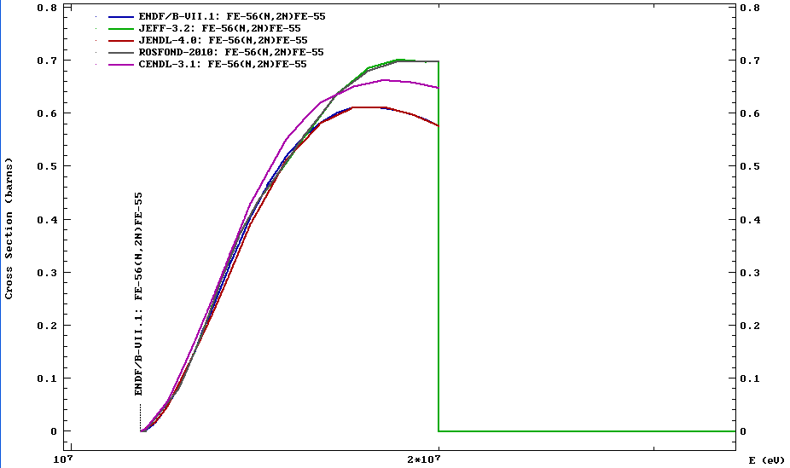
不同评价数据靶材料的(n,2n)截面差异很大
¹⁸⁴W
²⁰⁸Pb
E_{n} = 20 MeV
E_{n} = 20 MeV
²⁰⁹Bi
⁵⁶Fe
E_{n} = 20 MeV
E_{n} = 20 MeV

Slide 24
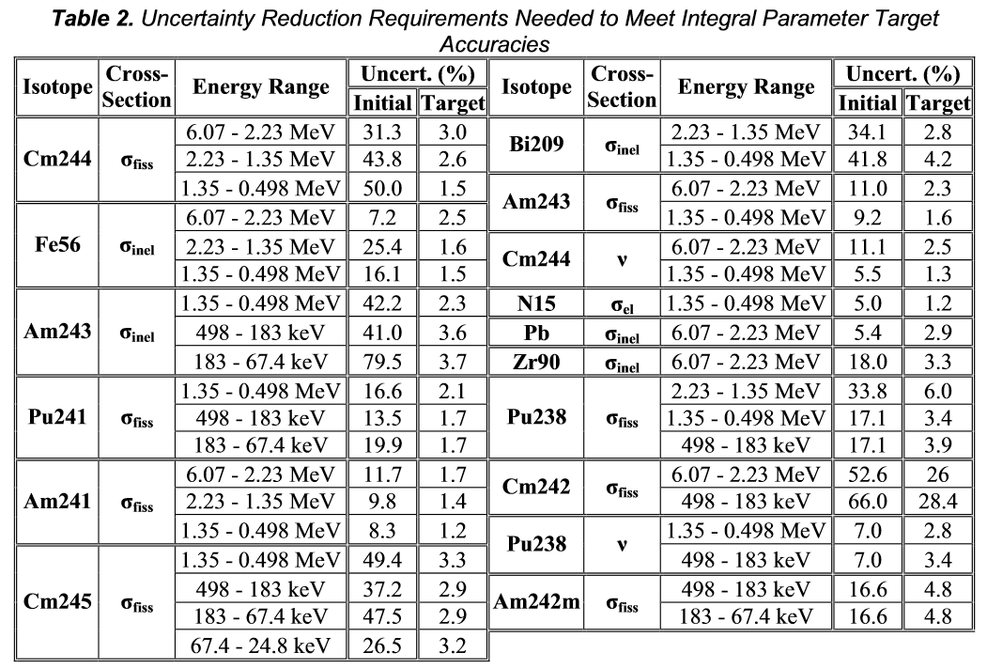
ADS设计对核数据精度要求
这篇报告中列出了ADS设计所需要的核数据精度要求，目前的实验数据精度远远不能满足需求，给核数据测量带来了挑战！

Slide 25
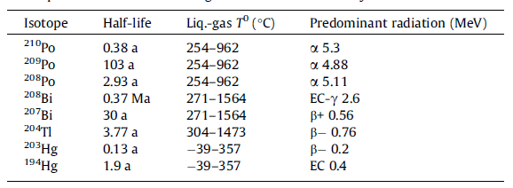
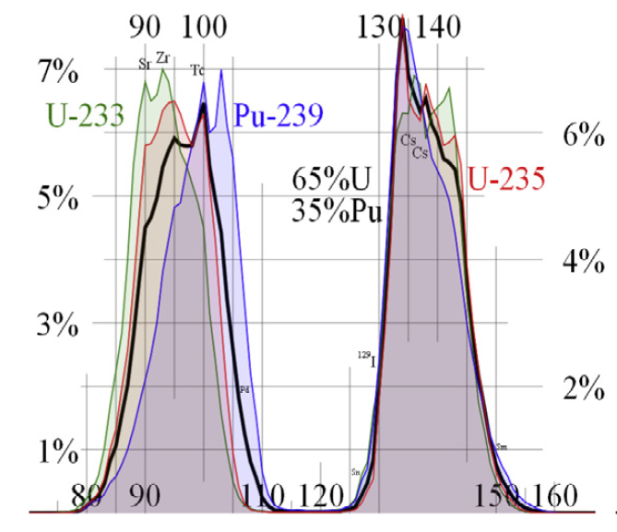
ADS对核数据的需求：核废物管理
ADS放射性源项计算所需数据：
中子、质子诱发反应活化截面、裂变和俘获截面、裂变产额、衰变数据等；
放射性废物类型：低放废物、中放废物、高放废物。
Pb-Bi合金散裂靶散裂产物中长寿命核素
热中子诱发^{233,235}U，²³⁹Pu裂变产物质量分布
Sr Zr Tc
Cs
Annals of Nuclear Energy 62 (2013) 579–589

Slide 26
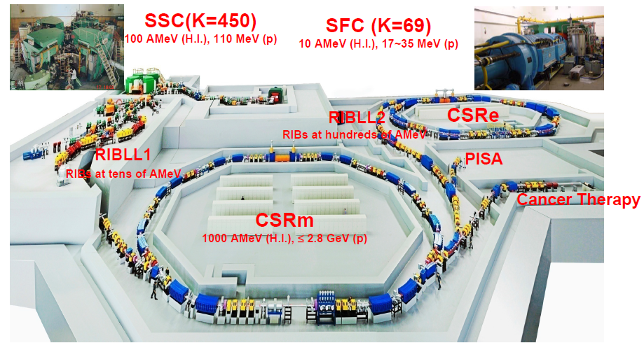
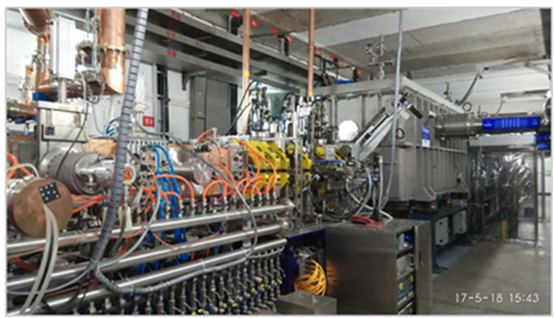
近物所ADS核数据研究概况
近物所HIRFL-CSR加速器可提供GeV量级质子束流，建立了核数据实验终端；
ADS超导直线加速器可提供20-29MeV 质子束/alpha束，建立了同位素实验终端。
核数据实验终端
兰州重离子加速器与冷却储存环（HIRFL-CSR)
ADS超导直线加速器

Slide 27
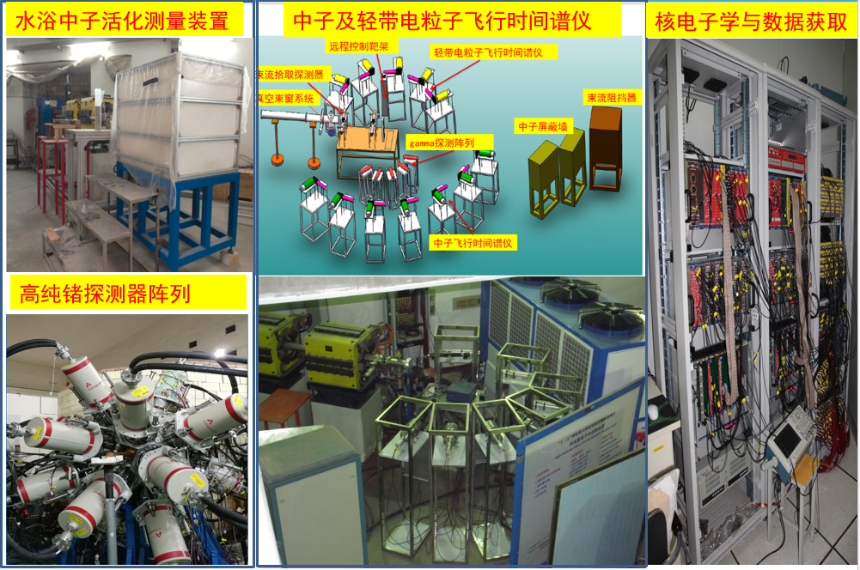
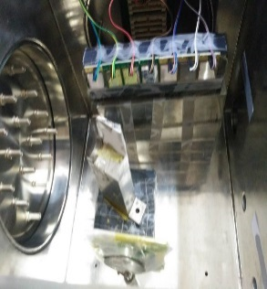
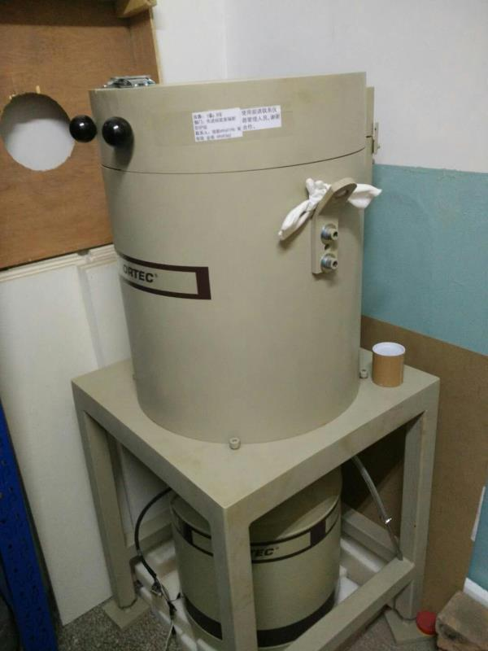
ADS核数据实验测量平台
硅探测器系统
低本底高纯锗探测器

Slide 28
近物所ADS核数据研究概况
实验测量平台：中子飞行时间谱仪、轻带电粒子谱仪、带电粒子谱仪、伽马谱仪、水浴中子活化测量装置等；
散裂靶相关实验：
开展“400 AMeV ¹²C + Pb”实验（厚靶，裸靶，中子活化法），散裂靶中子学性能研究；
开展“165 - 350 MeV/u ¹²C + H₂O”实验，轻带电粒子谱仪性能测试；
开展“400 AMeV 12C + Pb/W”实验（厚靶，水浴中子活化法) ，散裂靶中子学性能研究；
开展“400 MeV/u ¹⁶O + Pb/W”实验(薄靶，在线测量)，中子及轻带电粒子能谱及角分布；
开展“250 AMeV p + Pb/W”实验（厚靶，水浴中子活化法），散裂靶中子学性能研究；
开展“300 MeV d + Be/Pb”实验，Be靶射程，Be/Pb靶中子能谱测量；
开展“26.7 MeV/u ⁴He + W,Pb,C,Be”实验（厚靶），中子能谱测量；
开展“80.5 MeV/u 12C + W, Pb, Au, Cu, C”实验（靶靶），轻带电粒子测量；
开展“80.5 MeV/u ¹²C + W,Pb,C,Be”实验（厚靶），中子能谱测量。
ADS靶堆耦合系统相关实验：
开展14MeV中子与镓、钨、石墨、聚乙烯、铀、铅、钨球颗粒、碳化硅及组合实验；泄露中子能谱测量，中子评价数据库的宏观检验（与原子能院合作）；
利用80.5MeV/u ¹²C轰击钨靶产生高能白光中子，开展高能中子在铍、铁、铀、石墨、铅等靶中的输运实验测量；
感生放射性实验：
开展20 MeV, 100MeV质子与铅、铋、钍、铁、镍、钼、铜等靶反应；
开展DT中子与钍、镍、锡、锆、铜、铁等靶反应（与兰州大学、九院合作）

Slide 29
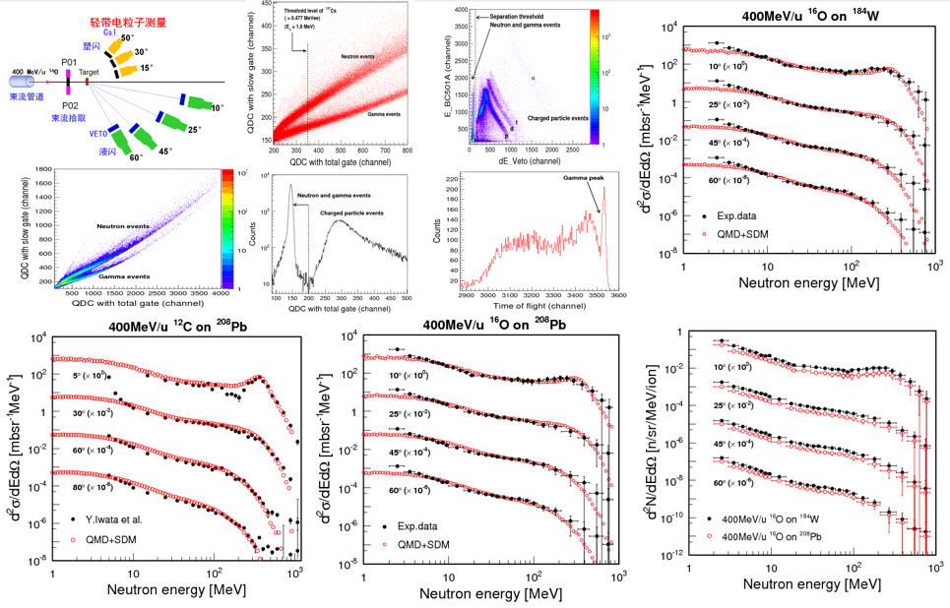
400MeV/u ¹⁶O + Pb,W 中子双微分截面实验与理论计算
JQMD模型计算中子双微分截面，结果能够很好地符合实验数据

Slide 30
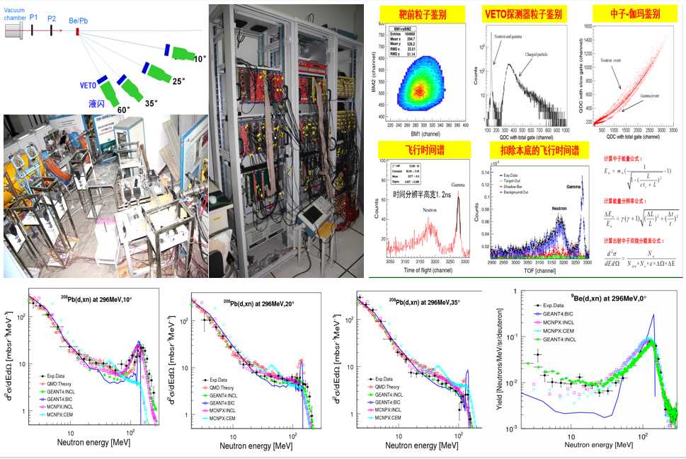
296MeV氘核与Pb/Be出射中子能谱实验测量与理论计算
INCL模型计算中子双微分截面结果能够很好地符合实验数据

Slide 31
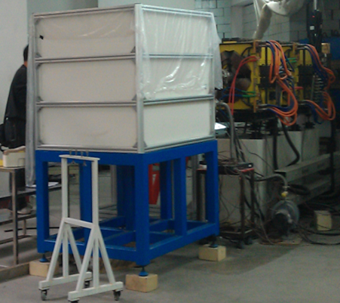
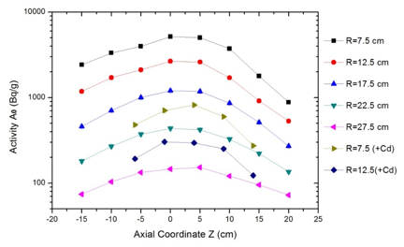
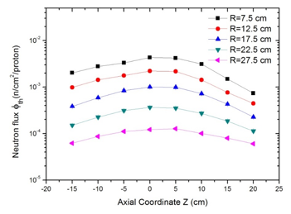
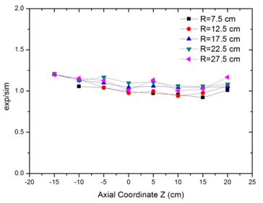
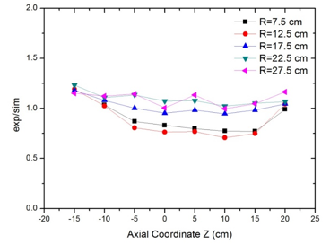
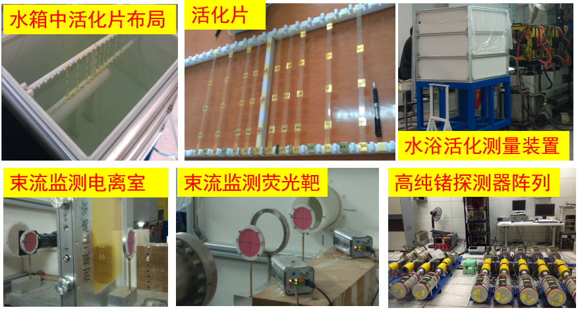
250 MeV p+ Pb 中子学实验测量
Primary activity
Neutron flux distribtuion
Comparision between experimens and simulation( considering Cd）
Comparision between experimens and simulation( no considering Cd）
包Cd情况下，模拟与实验较好符合

Slide 32
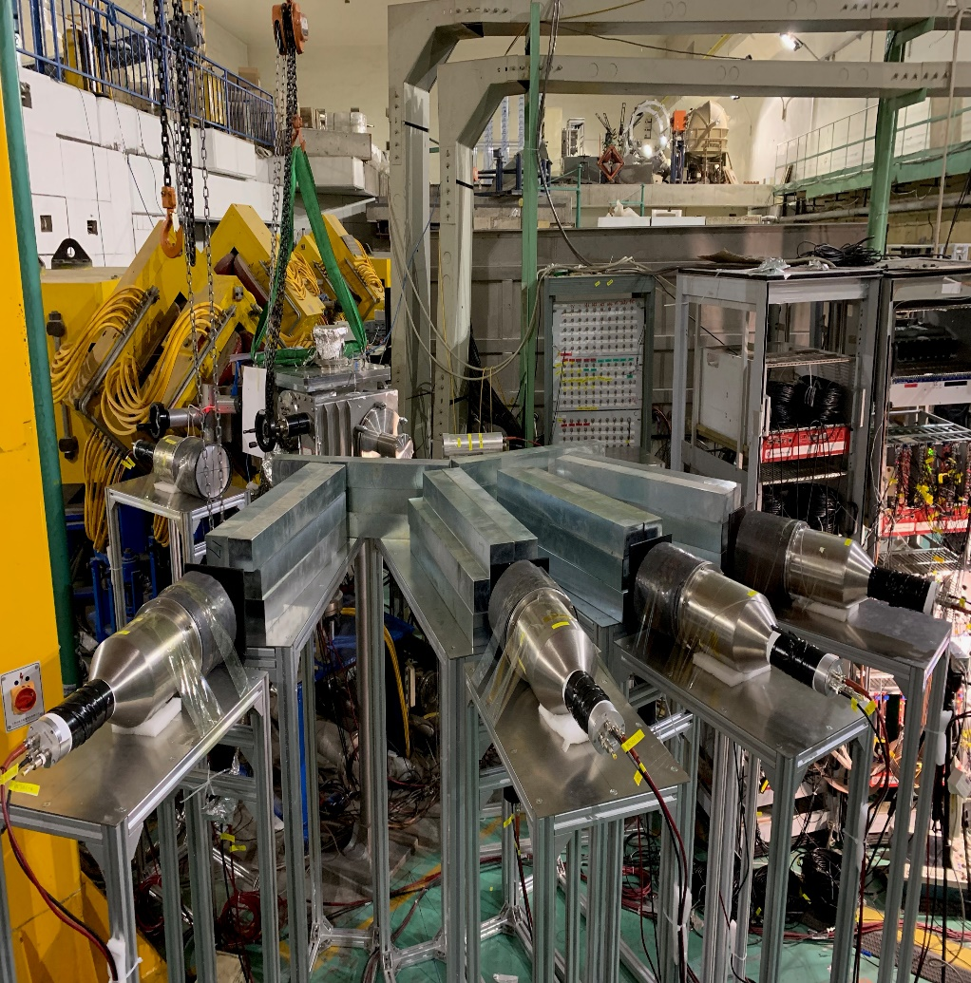
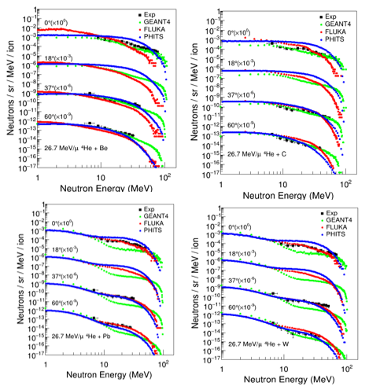
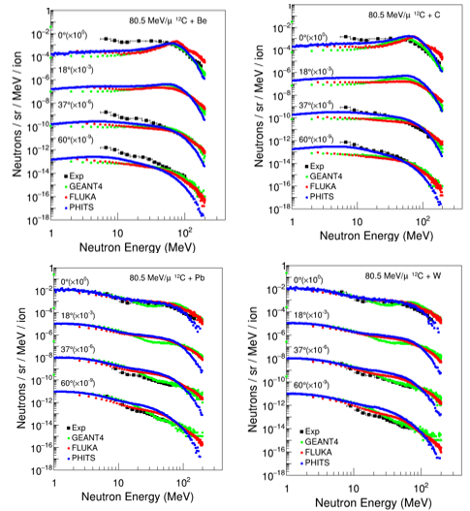
RIBLL终端26.7MeV/u ⁴He, 80.5 ¹²C + Be, C, Pb, W 出射中子双微分产额
⁴He + Be, C, Pb, W
¹²C + Be, C, Pb, W
对GEANT4, FLUKA, PHITS等程序检验

Slide 33
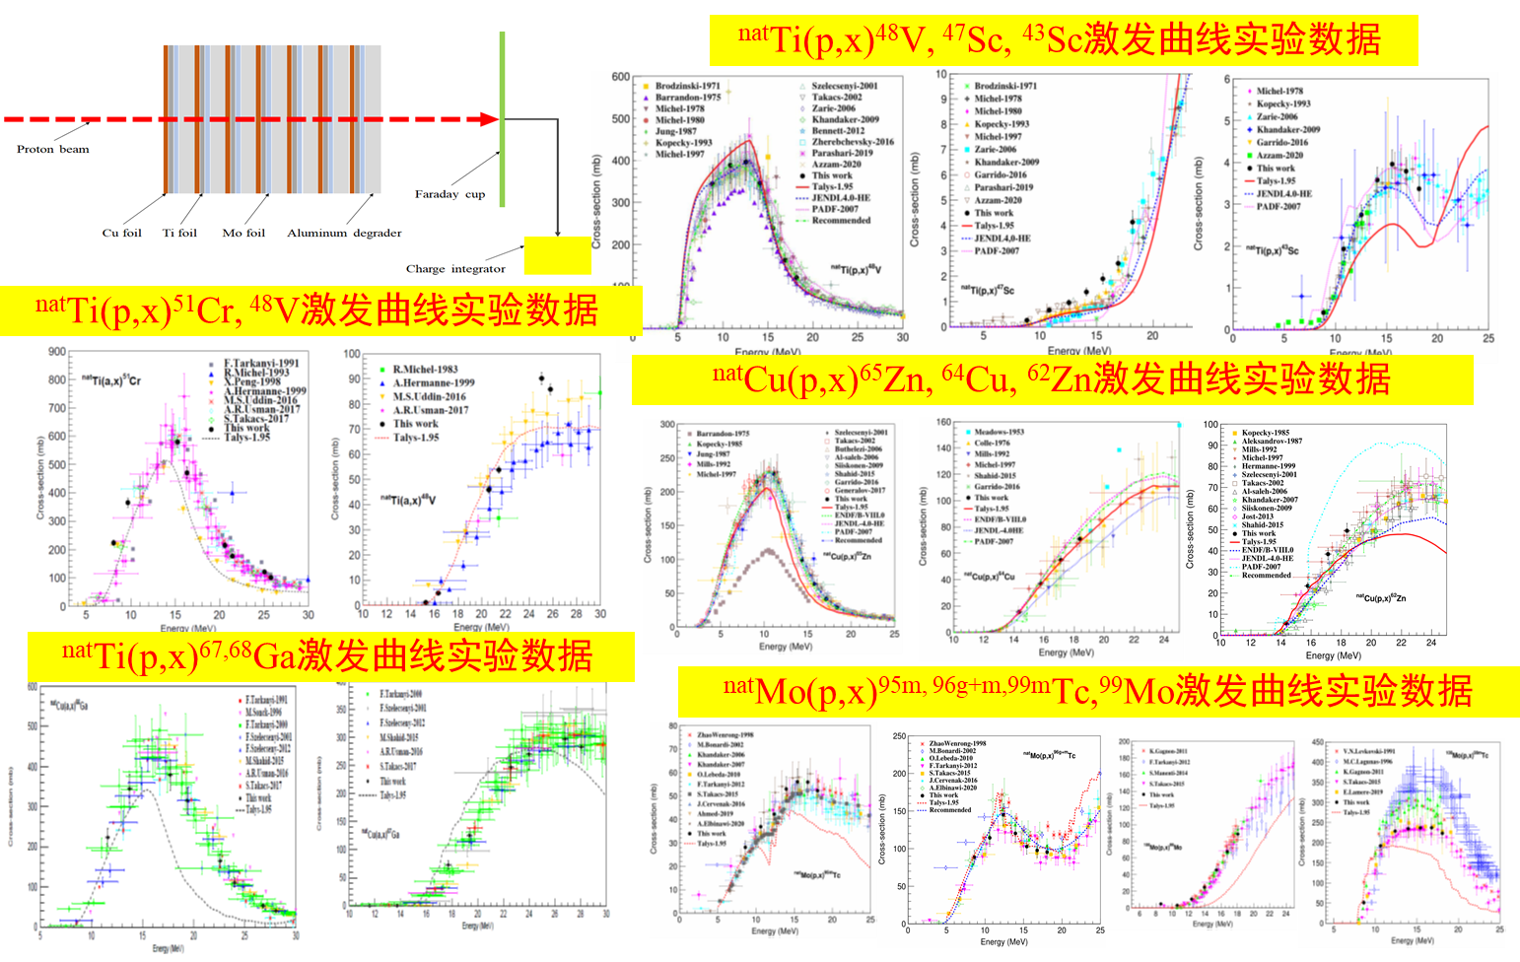
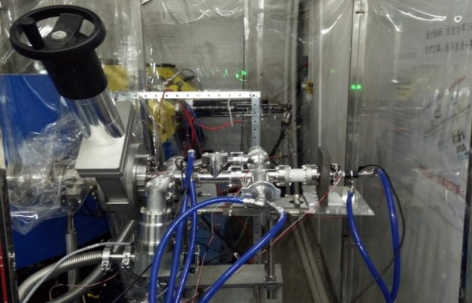
基于ADS直线加速器开展20MeV质子与ADS关键材料实验
ADS超导直线加速器
同位素实验平台

Slide 34
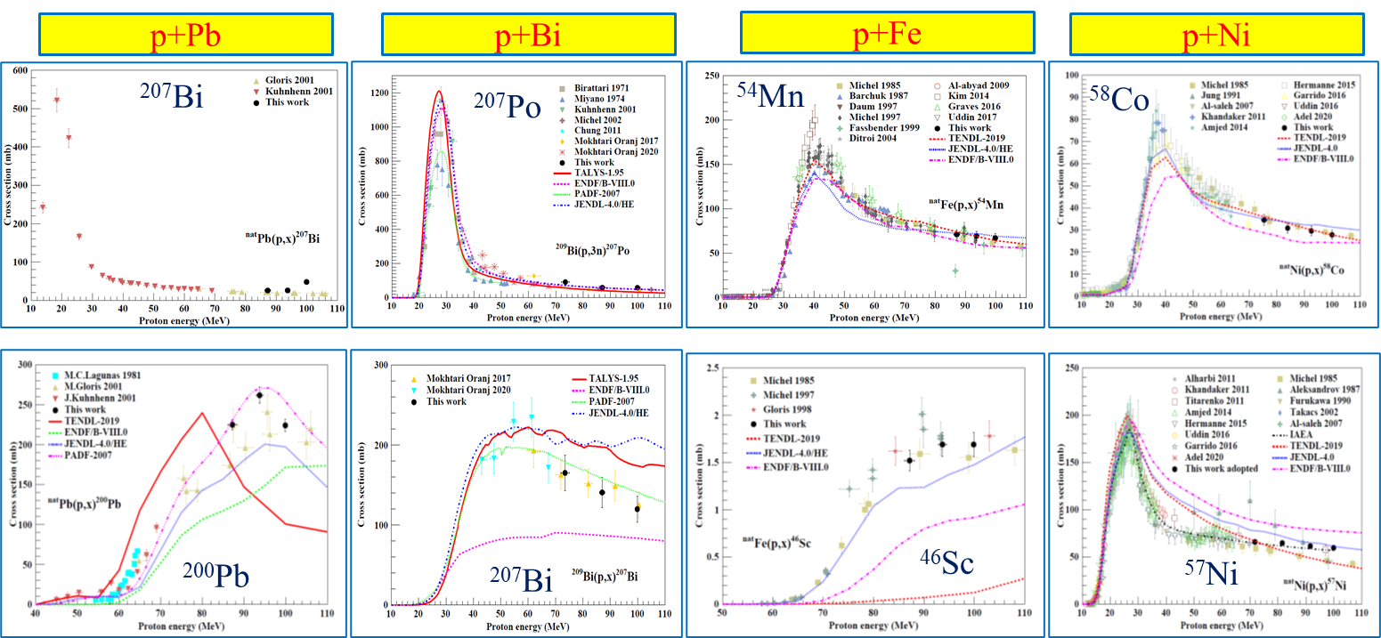
基于HIRFL-SSC开展100 MeV质子与ADS关键材料实验

Slide 35
基于原子能院中子积分实验装置ADS靶堆耦合系统关键材料的宏观检验
开展ADS靶堆耦合系统关键材料镓、钨块(W)、钨球颗粒、石墨(C)、聚乙烯(CH2)、碳化硅(SiC)、铀238(U)、及W+U+C+CH2组合样品的积分实验，对国际各评价数据库(美国ENDF-BVII.1,日本JENDL-4.0，欧洲JEFF-3.2，中国CENDL-3.1，IAEA ADS-2.0）进行宏观检验。

Slide 36
基于九院D-T中子源开展ADS关键材料实验
¹¹²Sn(n,x)¹¹¹In
⁶⁴Zn(n,p)⁶⁴Cu
⁷⁰Zn(n,2n)^{69m}Zn

Slide 37
谢 谢 ！
敬请指导批评！

